Slide 1
ODDZIAŁ Dzienny dom „senior +”

Slide 2
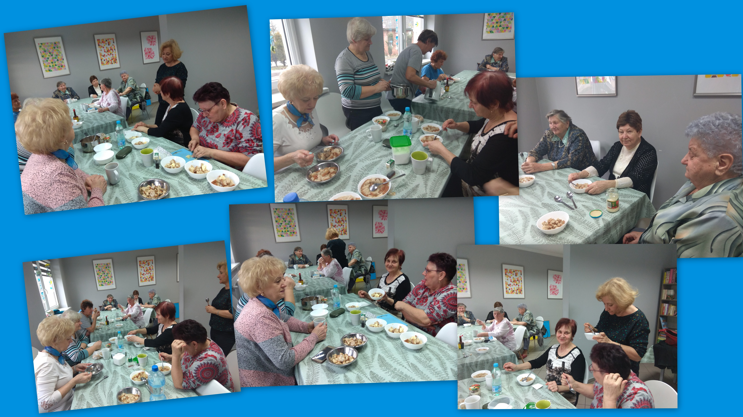

Slide 3
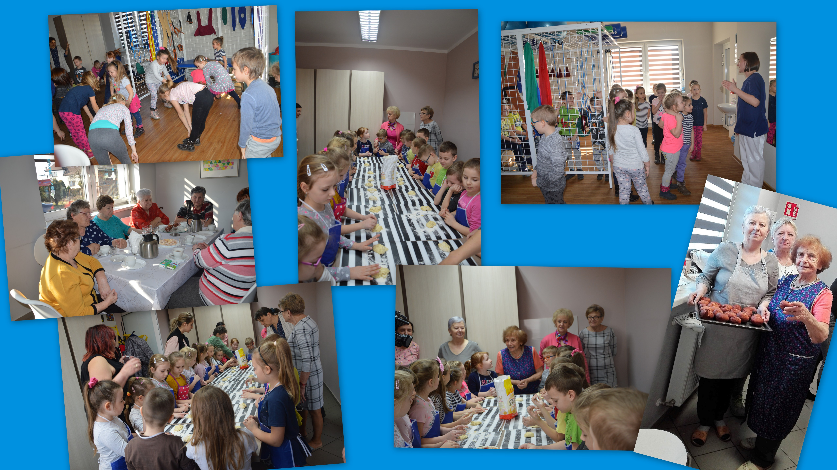
TŁUSTY CZWARTEK

Slide 4
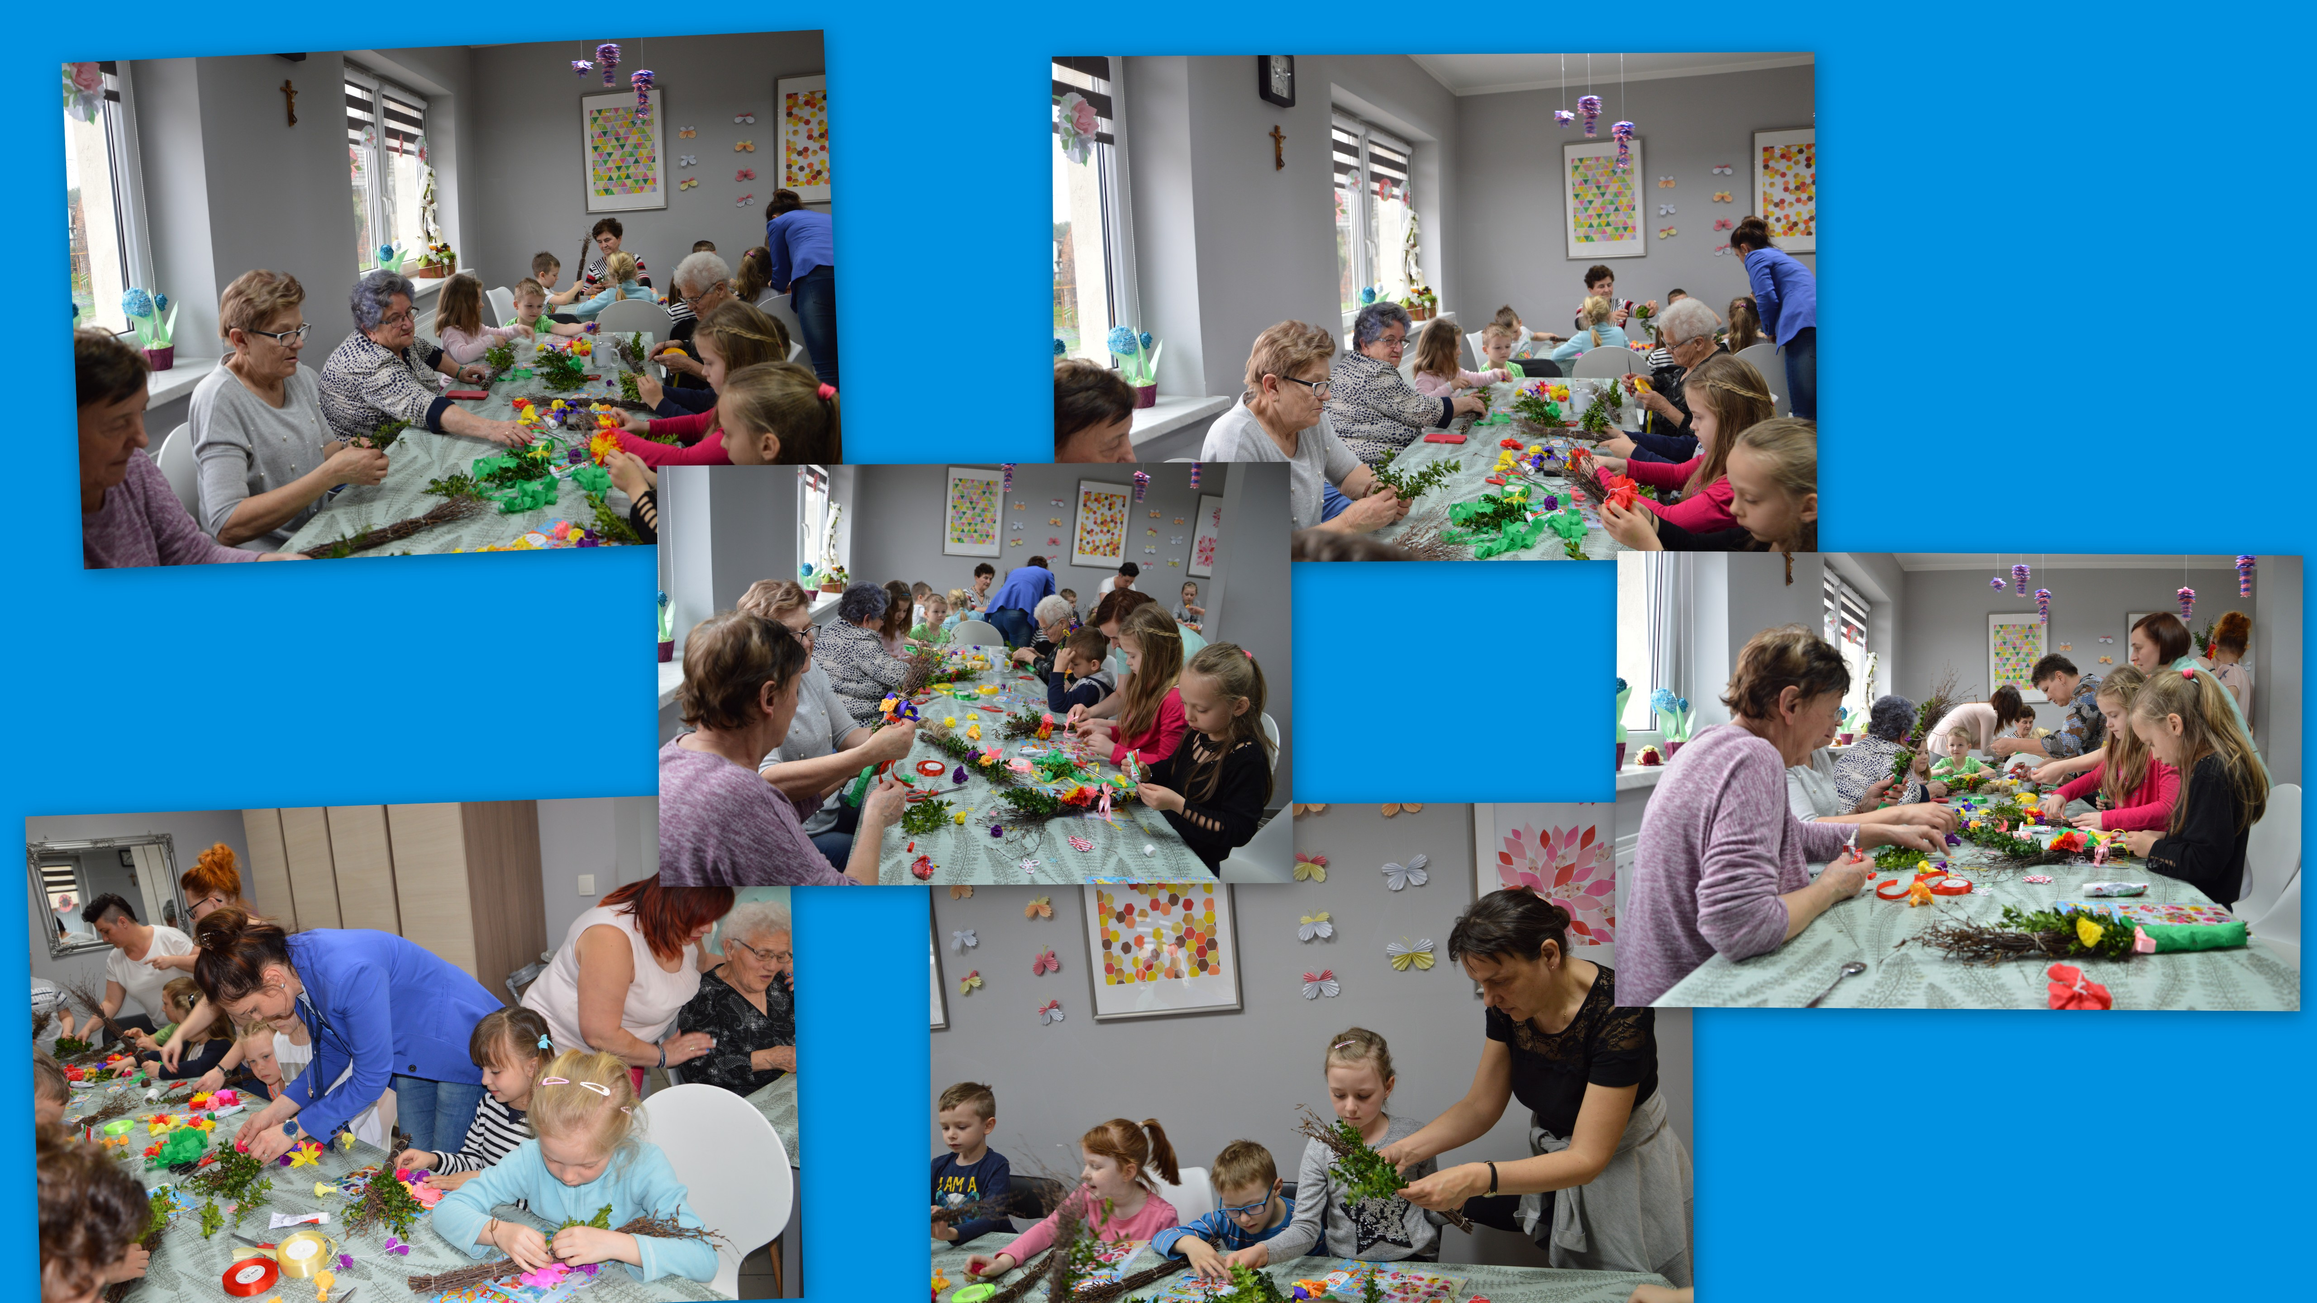
WARSZTATY PALMY WIELKANOCNE

Slide 5
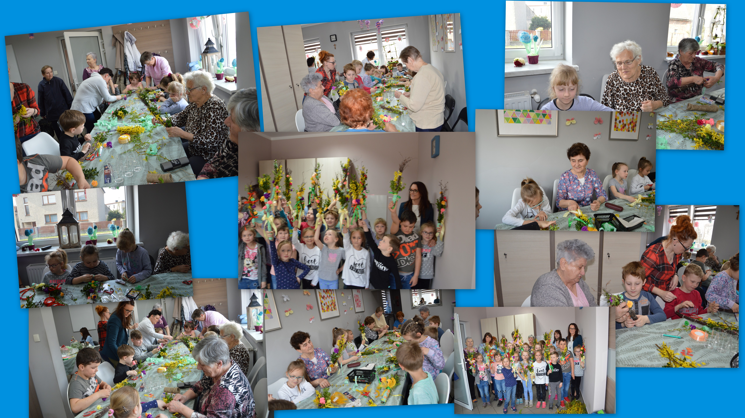
WARSZTATY PALMY WIELKANOCNE

Slide 6
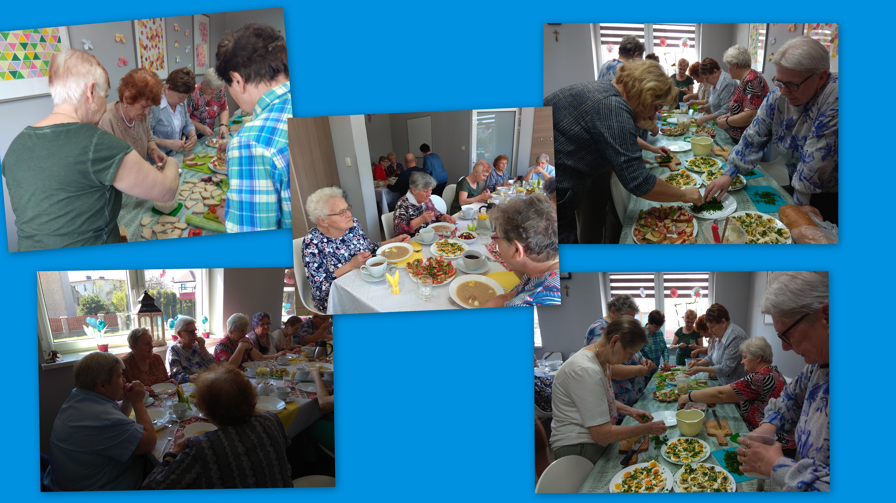
ŚNIADANIE WIELKANOCNE

Slide 7
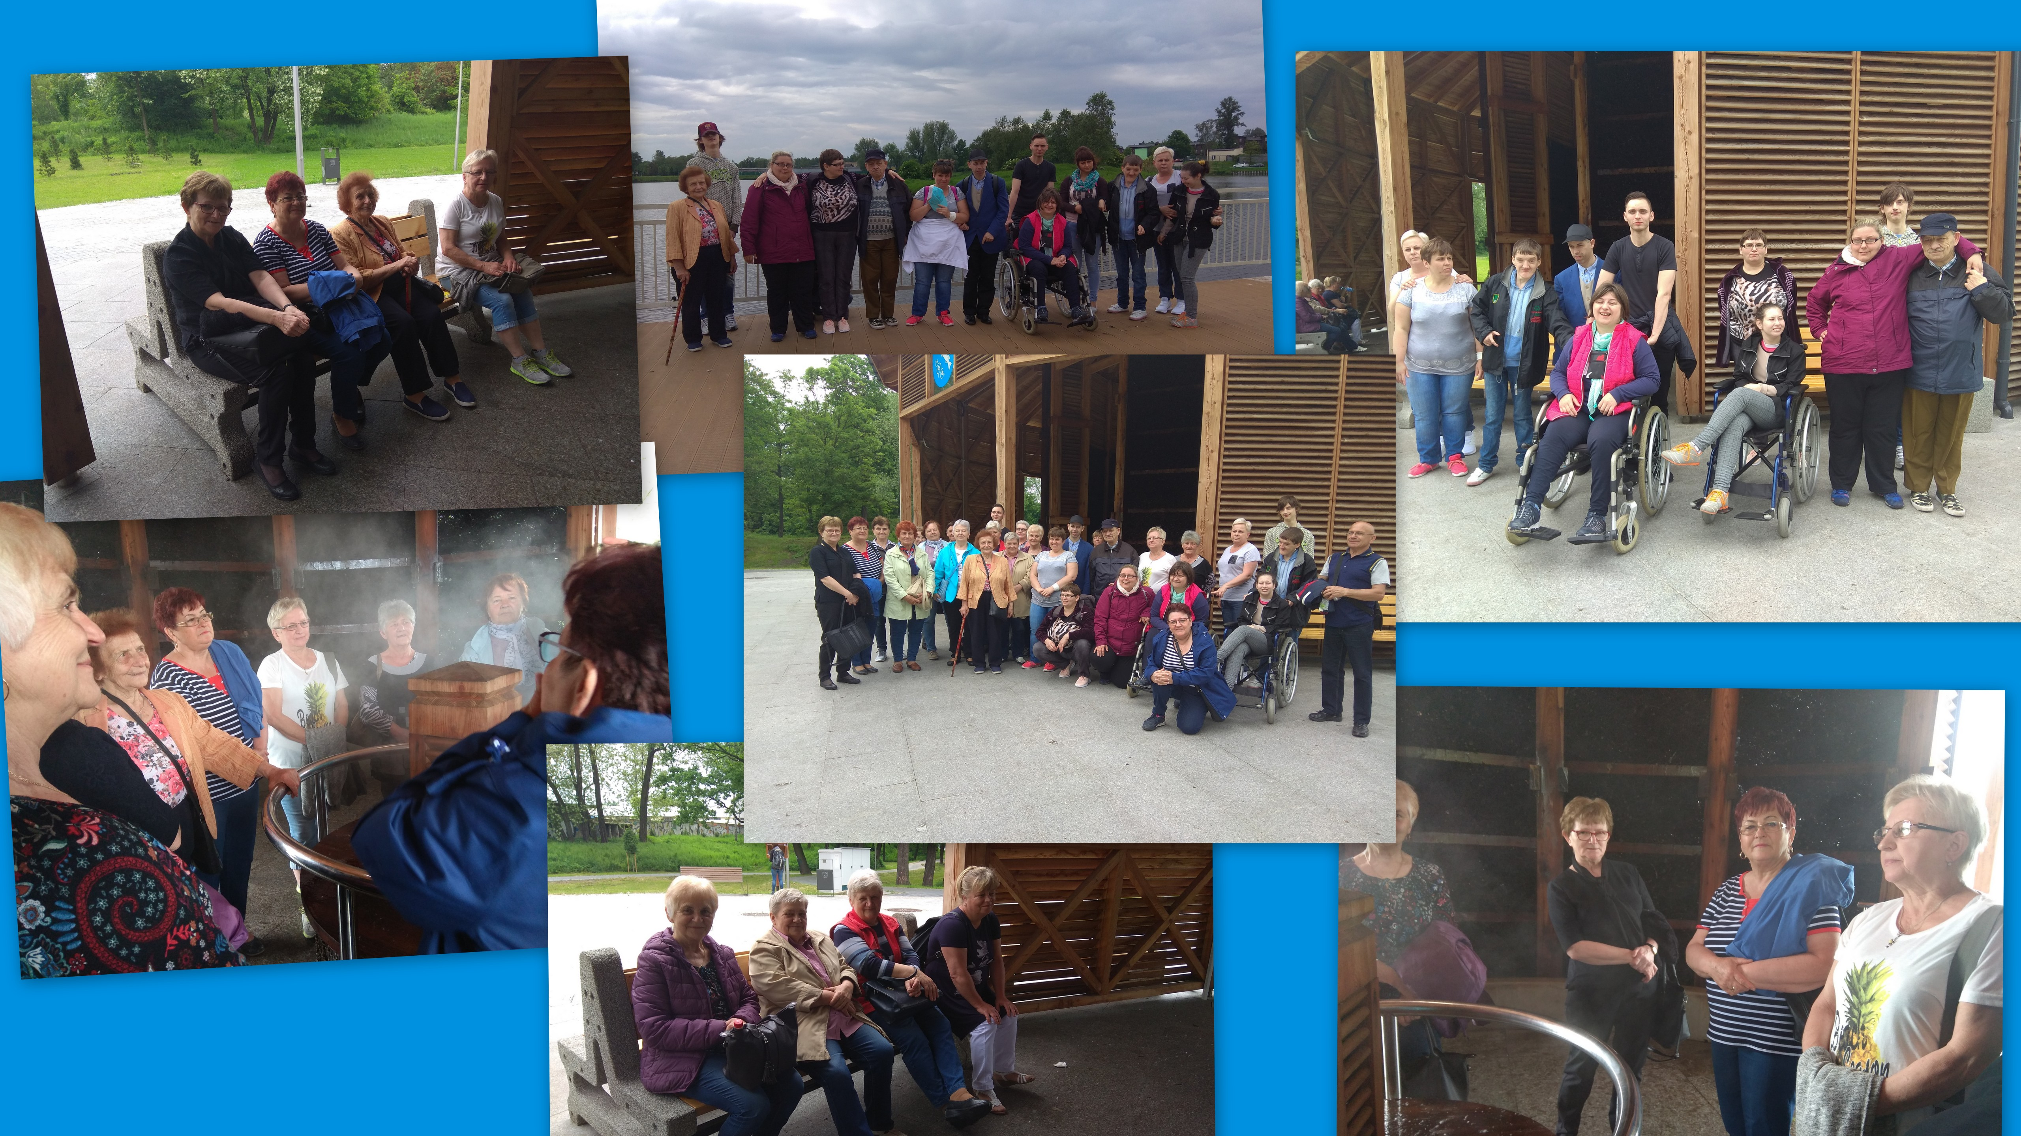
WYJAZD NA TĘŻNIĘ

Slide 8
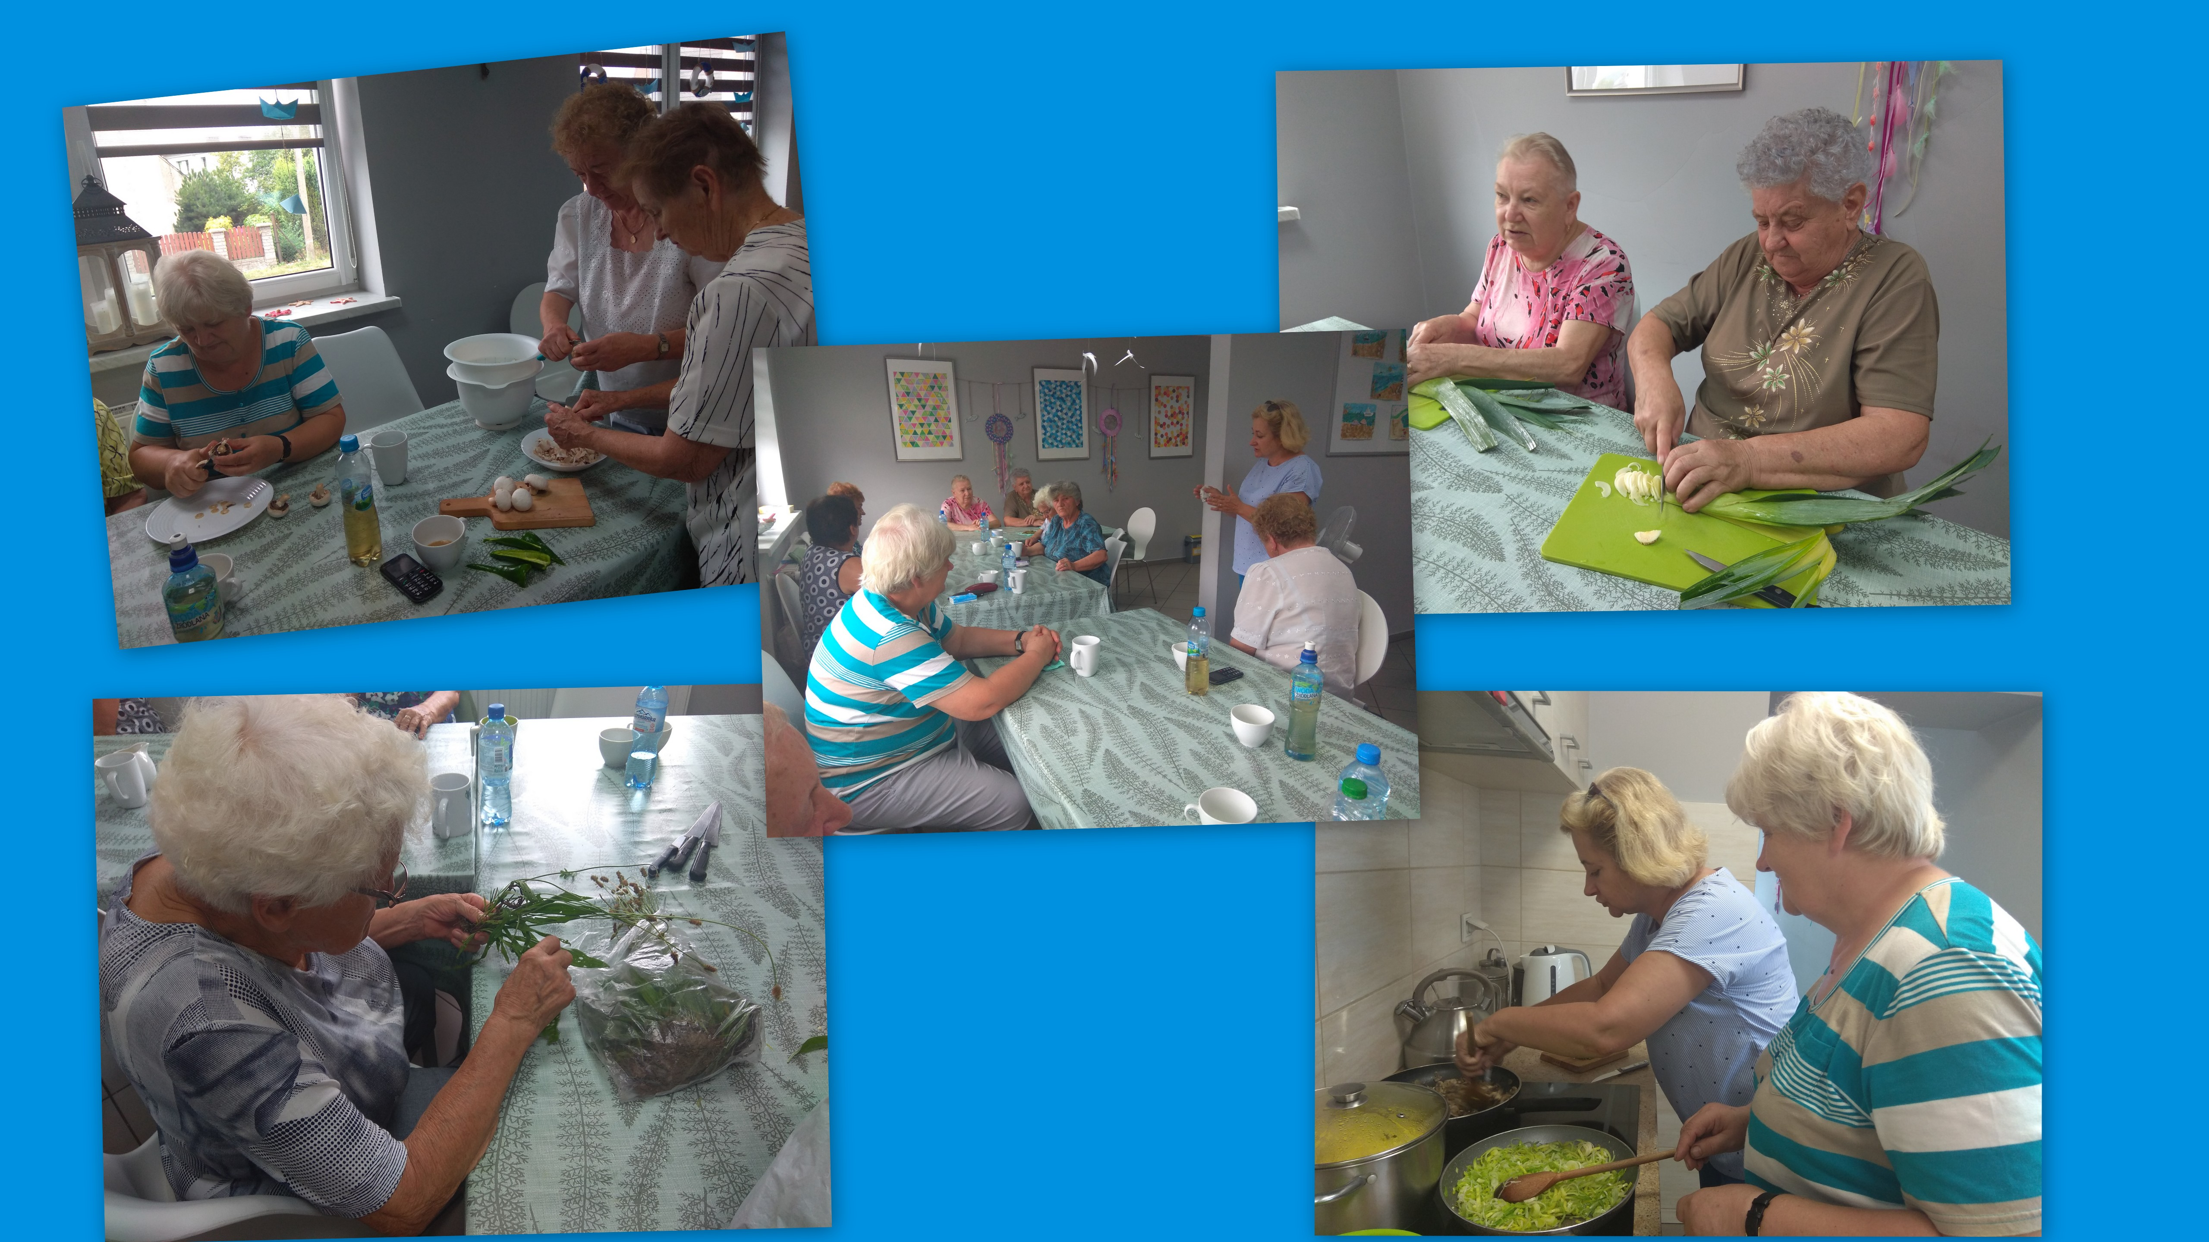
ZAJĘCIA Z DIETETYKIEM

Slide 9
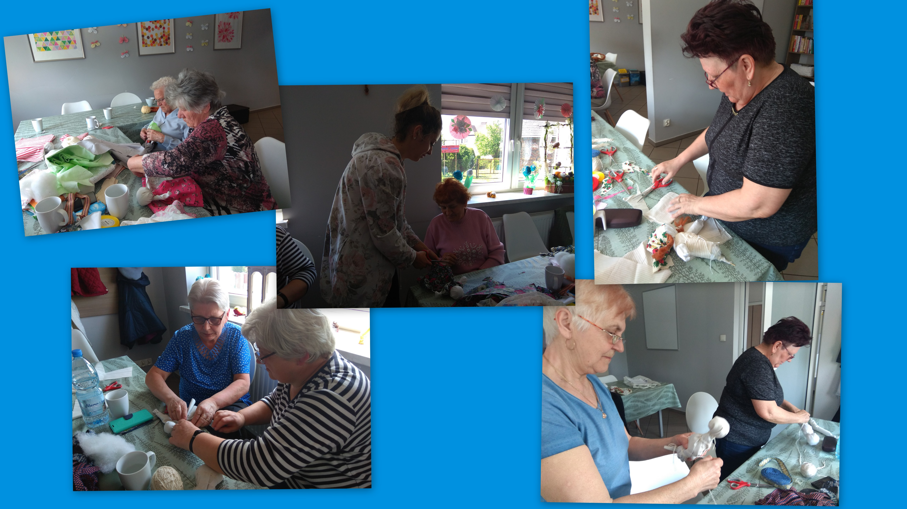
CODZIENNE WARSZTATY

Slide 10
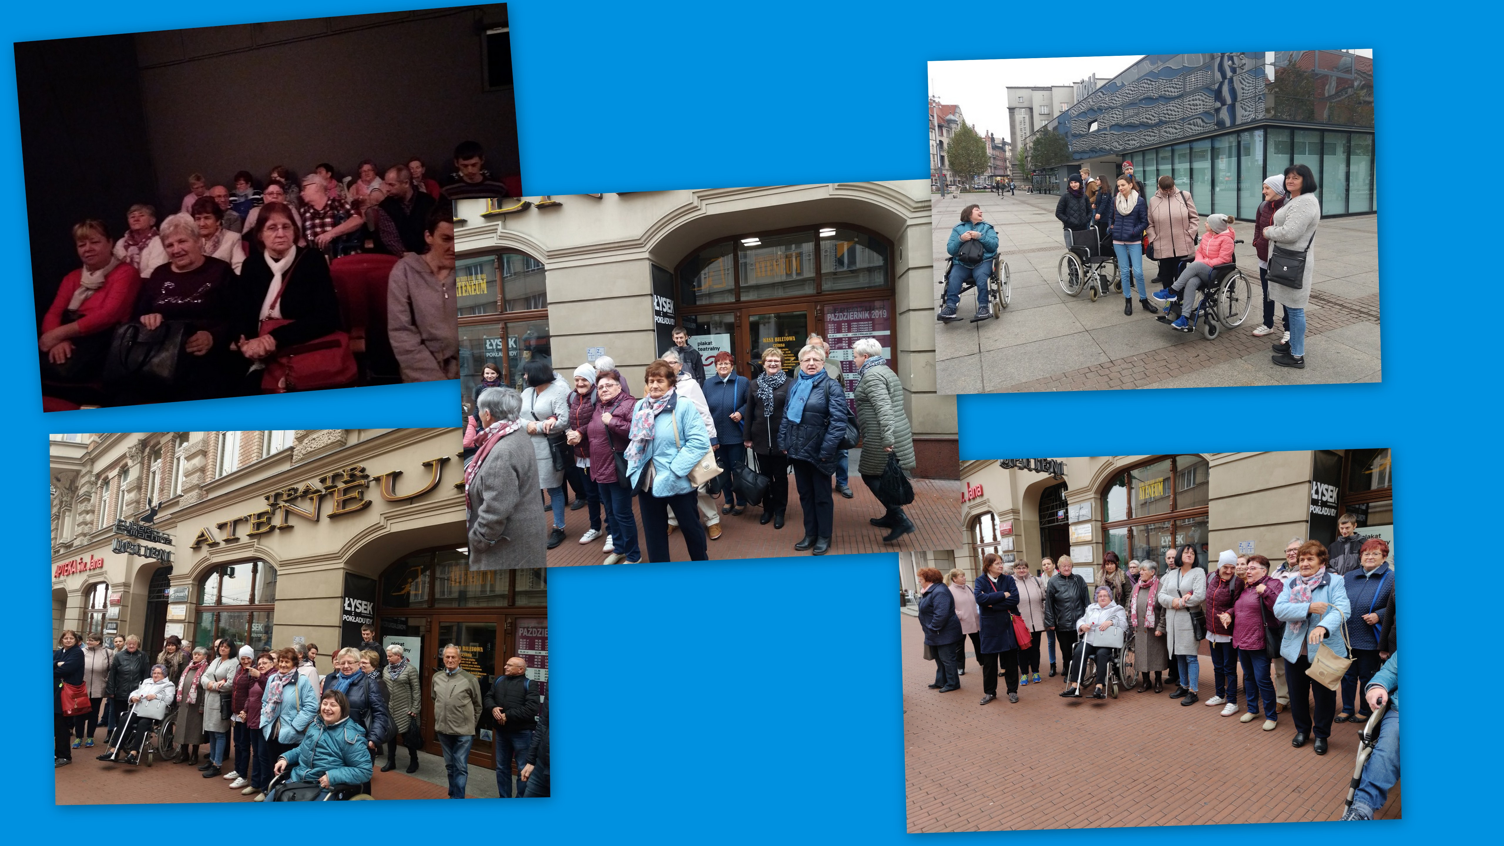
WYJAZD DO TEATRU

Slide 11
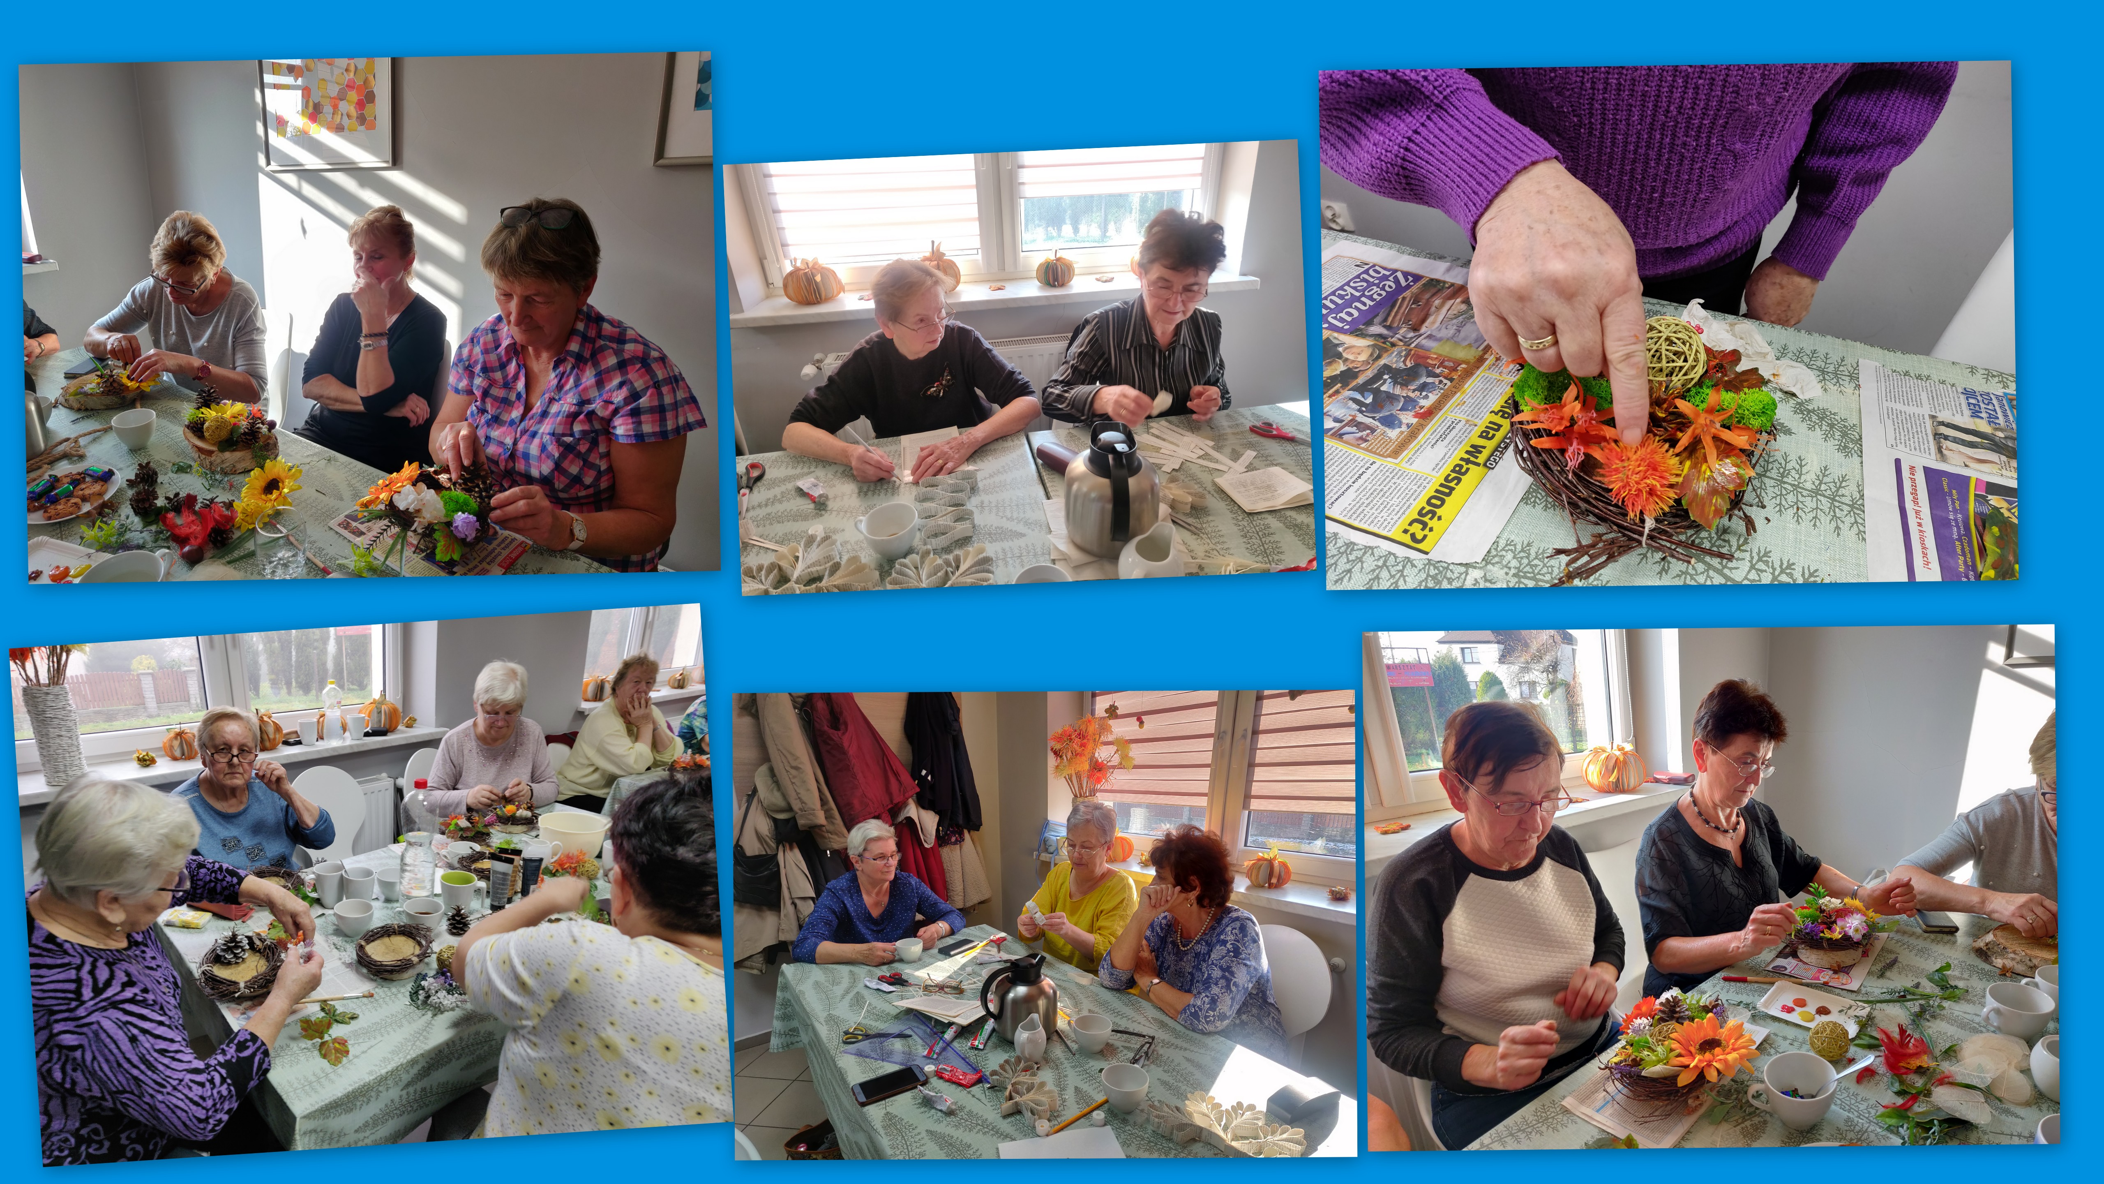
WARSZTATY JESIENNE

Slide 12
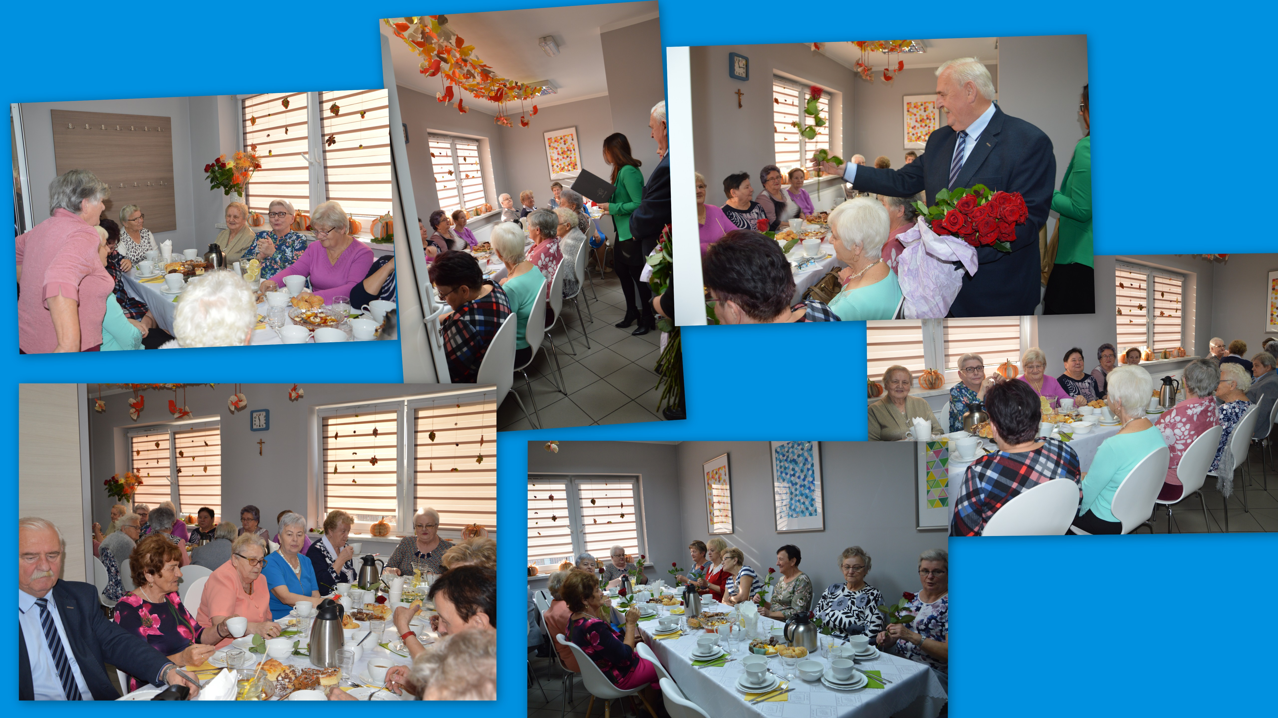
DZIEŃ SENIORA

Slide 13
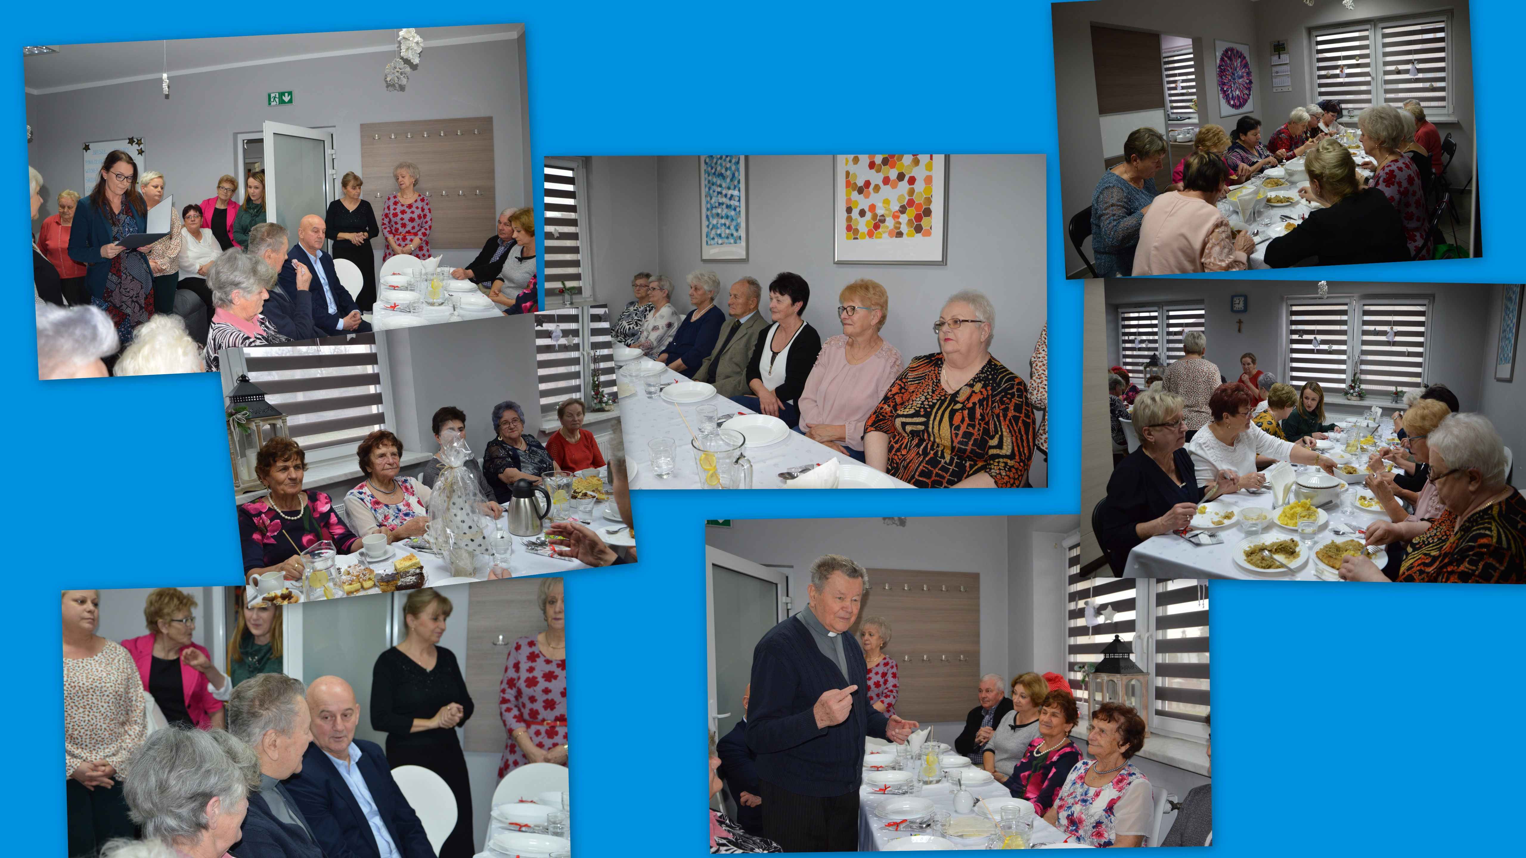
SPOTKANIE OPŁATKOWE

